Slide 1
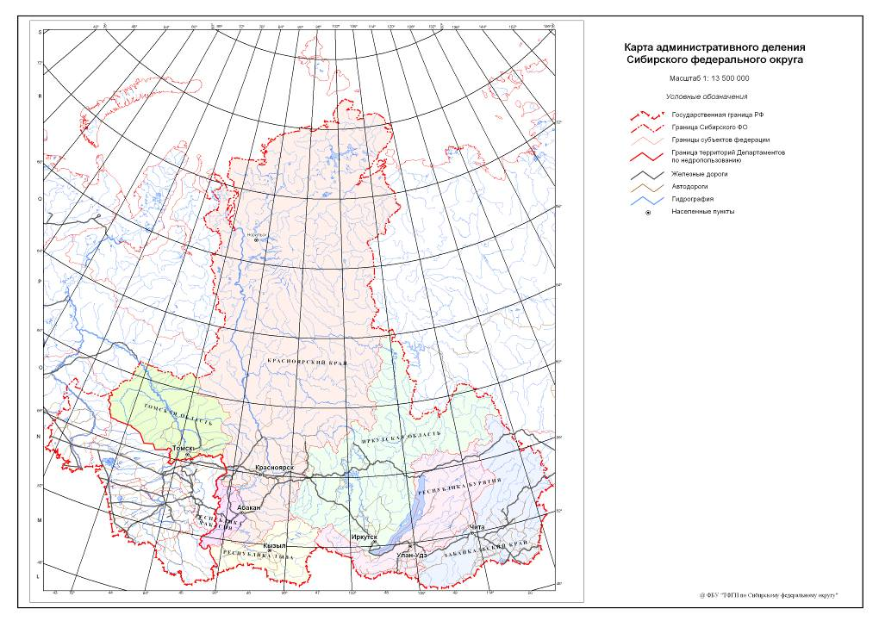
2

Slide 2
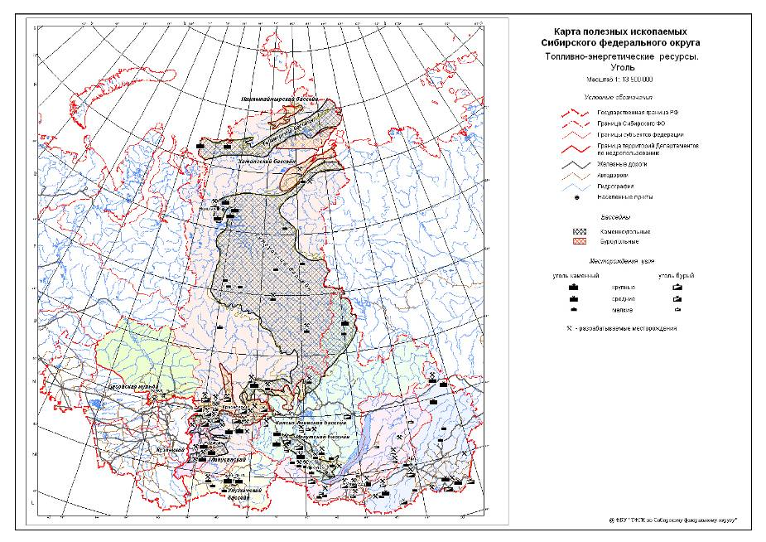
3

Slide 3
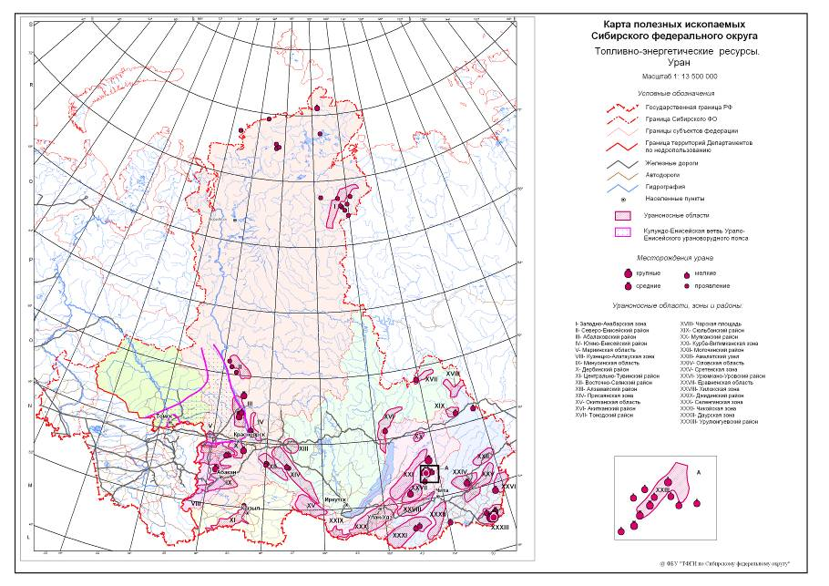
4

Slide 4
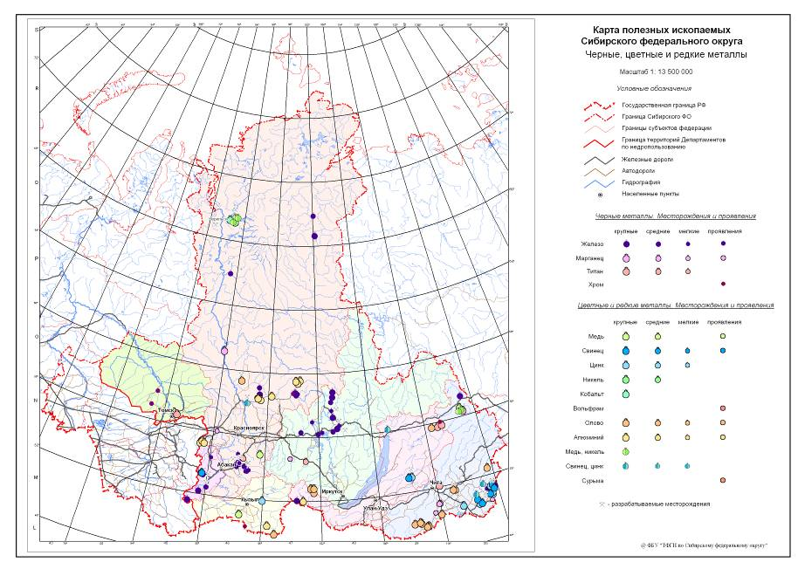
5

Slide 5
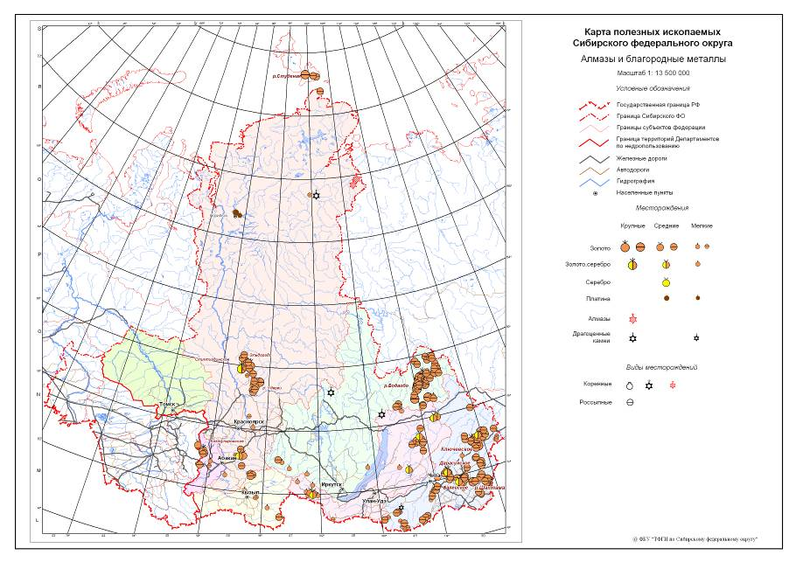
6

Slide 6
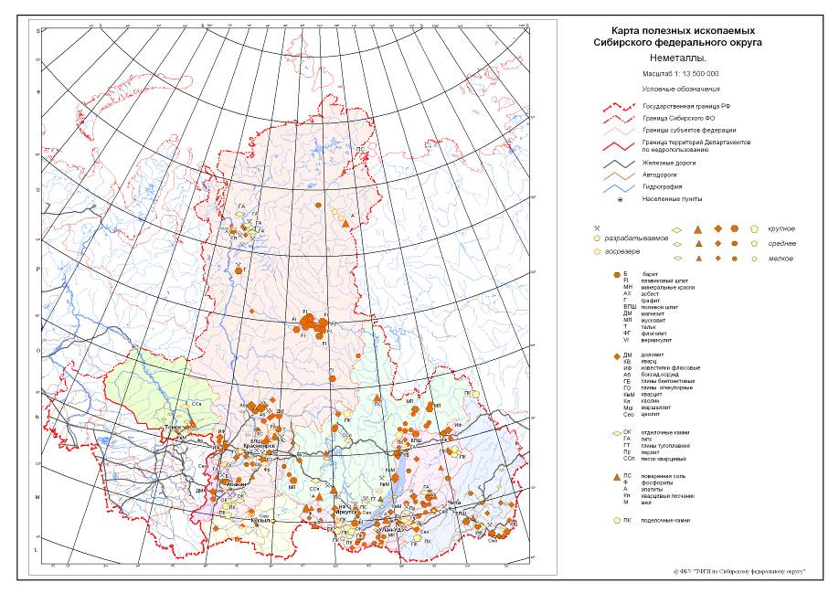
7

Slide 7
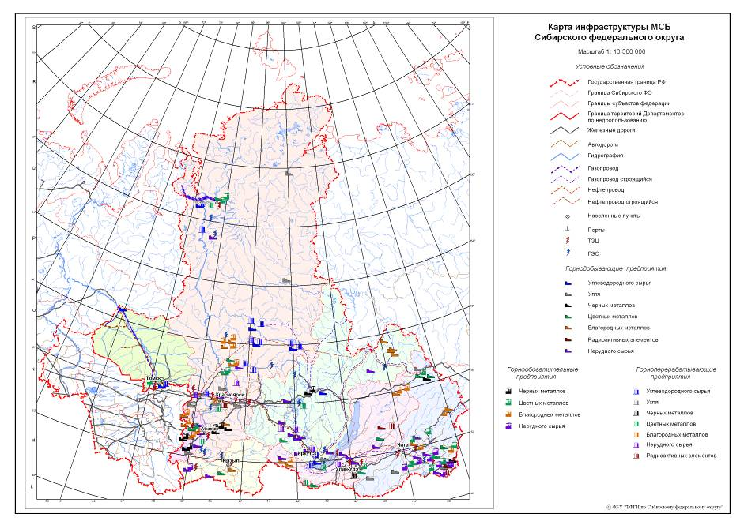
8

Slide 8
МИНЕРАЛЬНО – СЫРЬЕВАЯ БАЗА ТВЕРДЫХ ПОЛЕЗНЫХ ИСКОПАЕМЫХ ВОСТОЧНОЙ ЧАСТИ СИБИРСКОГО ФЕДЕРАЛЬНОГО ОКРУГА
Твердые полезные ископаемые - 2587 месторождений (уран, уголь бурый и каменный, железо, марганец, ванадий, бериллий, вольфрам, висмут, титан, бокситы, нефелиновые руды, медь, никель, литий, кобальт, кадмий, мышьяк, молибден, свинец, цинк, олово, сурьма, силлиманит, ниобий, тантал, цирконий, ртуть, редкие земли и рассеянные элементы, золото, серебро, платина, алмазы, абразивы, апатитовые руды, асбест, барит, бром, вермикулит, волластонит, гипс и ангидрит, глины (бентонитовые, огнеупорные, тугоплавкие), графит, доломиты, известняки флюсовые, каолин, кварц и кварциты (в т.ч. особо чистый, гранулированный), магнезит, минеральные краски, мусковит, поваренная соль, оптический кальцит (исландский шпат), плавиковый шпат, природные облицовочные камни, сера, мел, соли магниевые, соли калийные, сода, сульфат натрия, стекольное сырье, флогопит, тальк, формовочные материалы, фосфоритовые руды, цветные камни (жадеит, нефрит, хризолит, офикальцит, агальматолит, мраморный оникс, лазурит, аметист, чароит, турмалин, яшма, берилл), перлит, неолиты, цеолиты, цементное сырье.
Общераспространенные полезные ископаемые – 1099 месторождений (строительные камни, песчано-гравийные смеси, керамзитовое сырье, песок, известняк на известь, сапропель, торф, лечебные грязи).
Кроме того, на территории Восточной части Сибирского федерального округа имеются месторождения поземных вод (питьевого и хозяйственного назначения, минеральных, радоновых), а также – нефти, газа, конденсата.
9

Slide 9
Полезные ископаемые федерального значения
Субъект федерации | Месторождения
Республика Бурятия | Никель – Чайское месторождение; бериллий – Ермаковское, Ауникское месторождения; особо чистое кварцевое сырьё – Гоуджекитское, Надежное, Тыйское, Чулбанское; уран – Хиагдинское, Вершинное, Источное, Количиканское, ореткондинское, Намаруское
Республика Тыва | Медь, молибден, золото -Ак-Сугское месторождение; ниобий, тантал - Арысканское месторождение; уголь - Западная часть Улуг-Хемского угольного бассейна, Каа-Хемское, Межегейское, Чаданское и Элегестское месторождения, полиметаллы - Кызыл-Таштыгское месторождение; уран - Онкажинское месторождение, Усть-Уюкское месторождение; никель, кобальт - Хову-Аксинское месторождение, Северо-восточный Шемуш-Даг, Центральный Акчат; литий -Тастыгское месторождение; тантал, ниобий, редкоземельные металлы, бериллий, литий - Улуг-Танзекское месторождение, Чангыс-Ама, Чавач.
Забайкальский край | Уран – Антей, Аргунское, Безречное, Березовое, Весеннее, Горное, Дальнее, Дурулгуевское, Жерловое, Королевское, Кристальное, Лучистое, Мало-Тулукуевское, Мартовское, Новогоднее, Октябрьское, Оловское, Пятилетнее, Сигирлинское, Стрельцовское, Тарбагажинское, Тулукуевское, Цаган-Тором, Часовое, Четкандинское, Широндукуйское, Юбилийное, Юго-Западное, Антоновское-II.; золото - Дарасунское, Ключевское, Култуминское, Итакинское; золото, медь – Быстринское; литий, ниобий, тантал - Ачиканский участок, Этикинское; литий, бериллий, ниобий – Олондинское; ниобий, тантал, редкоземельные металлы – Катугинское; литий - Орловское, Княжеское; бериллий – Дулан-Хорское, Кумыхтинское 1, Молоковское, Стрелка, Студеное, Шерловогорское.; бериллий, литий, тантал – Завитинское, Мало-Кулиндинское; тантал, ниобий, редкоземельные металлы - Олекминское, Орловское (Хангилайское), Центральное, Чалотское.; медь – Удоканское.; кобальт – Уронайское.; платина и платиноиды – Чинейское (уч. Рудный; вольфрам, никель – Угдыри.
Красноярский край | Нефть и природный газ - Ванкорское, Лодочное, Юрубчено-Тохомское, Куюмбинское; золото рудное -Олимпиадинское, Благодатное, Титимухта, Эльдорадо, Боголюбовское, Васильевское, Герфед, Высокое; платиноиды - попутно и из россыпей; медно-никелевые - Норильск 1, Октябрьское, Талнахское, Верхне-Кингашское, Кингашское, Норильск 2, Черногорское, Южно-Норильская ветвь; свинцово-цинковое –Горевское; сурьма -Удерейское; уран -Кедровое, Оленье, Солонечное; редкие металлы и редкие земли -Татарское, Чуктуконское, Кийское, Радуга, Окуневское.
Иркутская область | Золото рудное – месторождение Сухой Лог, редкие металлы – 8 месторождений; калийные соли - Непское месторождение (уникальное по запасам и качеству сырья); магнезит – Савинское месторождение (уникальное по запасам и качеству сырья); особо чистый кварц – 1 месторождение; чароит - Мурунское месторождение (единственное в мире)
Томская область | Титан-циркон – 2 месторождения (Туганское, Георгиевское)
10

Slide 10
Перспективы и проблемы наращивания минерально-сырьевого комплекса Восточной части Сибирского федерального округа
Основные задачи и источники их финансирования наращивания минерально-сырьевой базы | Проблемы развития минерально – сырьевого комплекса
Средства бюджета Российской Федерации | Проблема земельно-имущественных отношений в недропользовании. Несовершенство законодательной базы и системы лицензирования в геологоразведочной и добычной отраслях. Недостаточный уровень финансирования из средств федерального бюджета на цели геологического изучения и воспроизводства минерально-сырьевой базы Противоречия одновременного сбалансированного развития горнодобывающего производства и системы особо охраняемых природных территорий Проблемы нехватки квалифицированных инженерных и рабочих кадров
Региональные геологические и геологосъемочные работы
Поисковые и оценочные работы на твердые полезные ископаемые
Средства бюджета субъектов Российской Федерации
Поисковые, оценочные и разведочные работы на общераспространенные полезные ископаемые
Мониторинг геологической среды
Средства недропользователей
Поисковые работы по всем видам востребованного сырья
Оценочные и разведочные работы с целью выявления и разведки месторождений твердых полезных ископаемых
39

